Slide 1

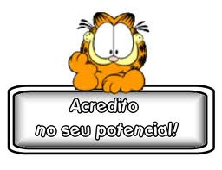
PROFESSORA MONSSUETE

Slide 2
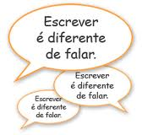
LÍNGUA PADRÃO
É aquela que os falantes usam quando não existe essa familiaridade, quando se dirigem aos superiores hierárquicos ou quando têm de falar para um público mais alargado ou desconhecido. É a linguagem que normalmente podemos observar nos discursos públicos, nas reuniões de trabalho, nas salas de aula, textos dos manuais escolares, e todos os textos expositivos em que se vise a clareza e a compreensão fácil.
Notes:
2

Slide 3

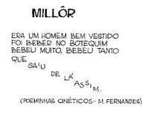
Língua Literária e Poética
É caracterizada por sua plurissignificação, cuja base é a conotação, é utilizada muitas vezes com um sentido diferente daquele que lhe é comum.
Podemos citar como exemplos de textos literários o conto, o poema, o romance, peças de teatro, novelas, crônicas.
.
Notes:
3

Slide 4
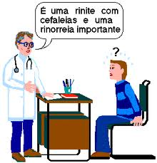
Linguagem Técnica
É constituída por palavras relativas a determinada profissão e se usam nesse contexto: um médico conhece o nome de todas as doenças, o que não sucede a qualquer falante.
Notes:
4

Slide 5
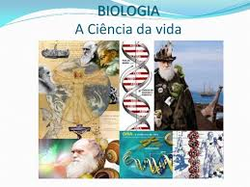

Linguagem Científica
Afasta-se da língua comum porque se refere a questões da Medicina, da Físico-Química, da Biologia, etc..
Notes:
5

Slide 6
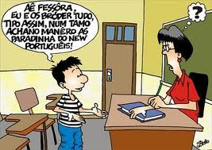
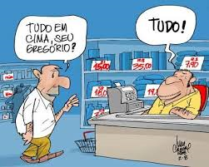
LÍNGUA POPULAR
A língua popular é muito simples, sem palavras eruditas e desvia-se da norma, quer na fala, quer na escrita. As características da língua popular variam com as regiões do país ( Regionalismos) e com os diferentes tipos sociais ( Gírias )
Notes:
6

Slide 7
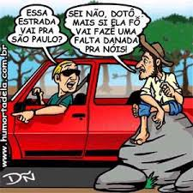
Regionalismos
São registros de língua próprios da população de diferentes povoações ou regiões. Distinguem-se pela pronúncia, pelos diferentes significados e diferente construção de palavras e frases.
Notes:
7

Slide 8
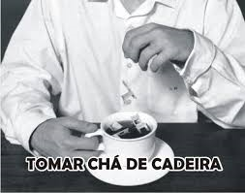
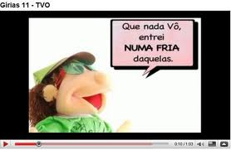
Gírias
linguagem própria de certos grupos sociais, de certas profissões que usam um vocabulário próprio, geralmente com a finalidade de não serem compreendidos por indivíduos estranhos ao seu grupo.
Notes:
8

Slide 9
S.O.S Português
Por que pronunciamos muitas palavras de um jeito diferente da escrita? Pode-se refletir sobre esse aspecto da língua com base em duas perspectivas. Na primeira delas, fala e escrita são dicotômicas, o que restringe o ensino da língua ao código. Daí vem o entendimento de que a escrita é mais complexa que a fala, e seu ensino restringe-se ao conhecimento das regras gramaticais, sem a preocupação com situações de uso. Outra abordagem permite encarar as diferenças como um produto distinto de duas modalidades da língua: a oral e a escrita. A questão é que nem sempre nos damos conta disso.
S.O.S Português. Nova Escola. São Paulo: Abril, Ano XXV, nº 231, abr. 2010 (fragmento adaptado)
Notes:
9

Slide 10
1- O assunto tratado no fragmento é relativo à língua portuguesa e foi publicado em uma revista destinada a professores. Entre as características próprias desse tipo de texto, identificam-se as marcas linguísticas próprias do uso
A - regional, pela presença de léxico de determinada região do Brasil.
B - literário, pela conformidade com as normas da gramática.
C - técnico, por meio de expressões próprias de textos científicos
D - coloquial, por meio do registro de informalidade.
E - oral, por meio do uso de expressões típicas da oralidade.
Notes:
10

Slide 12
2- Tendo em vista a segunda fala do personagem entrevistado, constata-se que
A- o entrevistado deseja convencer o jornalista a não publicar um livro.
B- o principal objetivo do entrevistado é explicar o significado da palavra motivação.
C- são utilizados diversos recursos da linguagem literária, tais como a metáfora e a metonímia.
D- o entrevistado deseja informar de modo objetivo o jornalista sobre as etapas de produção de um livro.
E- o principal objetivo do entrevistado é evidenciar seu sentimento com relação ao processo de produção de um livro.

Slide 13
MANDIOCA – mais um presente da Amazônia
Aipim, castelinha, macaxeira, maniva, maniveira. As designações da “Manihot utilissima” podem variar de região, no Brasil, mas uma delas deve ser levada em conta em todo o território nacional: pão-de-pobre - e por motivos óbvios. Rica em fécula, a mandioca — uma planta rústica e nativa da Amazônia disseminada no mundo inteiro, especialmente pelos colonizadores portugueses — é a base de sustento de muitos brasileiros e o único alimento disponível para mais de 600 milhões de pessoas em vários pontos do planeta, e em particular em algumas regiões da África.
. Fev. 2005 (fragmento).
Notes:
13

Slide 14
3- De acordo com o texto, há no Brasil uma variedade de nomes para a Manihot utilissima, nome científico de mandioca. Esse fenômeno revela que
A - existem variedades regionais para nomear uma mesma espécie de planta.
B - mandioca é nome específico para a espécie existente na região amazônica.
C - “pão-de-pobre” é designação específica para a planta da região amazônica.
D os nomes designam espécies diferentes da planta, conforme a região.
E a planta é nomeada conforme as particularidades que apresenta.
Notes:
14

Slide 15
Motivadas ou não historicamente, normas prestigiadas ou estigmatizadas pela comunidade sobrepõem-se ao longo do território, seja numa relação de oposição, seja de complementaridade, sem, contudo, anular a interseção de usos que configuram uma norma nacional distinta da do português europeu. Ao focalizar essa questão, que opõe não só as normas do português de Portugal às normas do português brasileiro, mas também as chamadas normas cultas locais às populares ou vernáculas, deve-se insistir na ideia de que essas normas se consolidaram em diferentes momentos da nossa história e que só a partir do século XVIII se pode começar a pensar na bifurcação das variantes continentais, ora em consequência de mudanças ocorridas no Brasil, ora em Portugal, ora, ainda, em ambos os territórios.
CALLOU, D. Gramática, variação e normas. In: VIEIRA, S. R.; BRANDÃO, S. (orgs). descrição e uso. São Paulo: Contexto, 2007 (adaptado).
Notes:
15

Slide 16
4- O português do Brasil não é uma língua uniforme. A variação linguística é um fenômeno natural, ao qual todas as línguas estão sujeitas. Ao considerar as variedades linguísticas, o texto mostra que as normas podem ser aprovadas ou condenadas socialmente, chamando a atenção do leitor para a
A- desconsideração da existência das normas populares pelos falantes da norma culta.
B- difusão do português de Portugal em todas as regiões do Brasil só a partir do século XVIII.
C- existência de usos da língua que caracterizam uma norma nacional do Brasil, distinta da de Portugal.
D- inexistência de normas cultas locais e populares ou vernáculas em um determinado país.
E - necessidade de se rejeitar a ideia de que os usos frequentes de uma língua devem ser aceitos.
Notes:
16

Slide 17
Há certos usos consagrados na fala, e até mesmo na escrita, que, a depender do estrato social e do nível de escolaridade do falante, são, sem dúvida, previsíveis. Ocorrem até mesmo em falantes que dominam a variedade padrão, pois, na verdade, revelam tendências existentes na língua em seu processo de mudança que não podem ser bloqueadas em nome de um “ideal linguístico” que estaria representado pelas regras da gramática normativa. Usos como ter por haver em construções existenciais (tem muitos livros na estante), o do pronome objeto na posição de sujeito (para mim o trabalho), a não-concordância das passivas com se (aluga-se casas) são indícios da existência, não de uma norma única, mas de uma pluralidade de normas, entendida, mais uma vez, norma como conjunto de hábitos linguísticos, sem implicar juízo de valor.
CALLOU, D. Gramática, variação e normas. In: VIEIRA, S. R.; BRANDÃO, S. (orgs).
Notes:
17

Slide 18
5) Considerando a reflexão trazida no texto a respeito da multiplicidade do discurso, verifica-se que
A estudantes que não conhecem as diferenças entre língua escrita e língua falada empregam, indistintamente, usos aceitos na conversa com amigos quando vão elaborar um texto escrito.
B falantes que dominam a variedade padrão do português do Brasil demonstram usos que confirmam a diferença entre a norma idealizada e a efetivamente praticada, mesmo por falantes mais escolarizados.
C moradores de diversas regiões do país que enfrentam dificuldades ao se expressar na escrita revelam a constante modificação das regras de emprego de pronomes e os casos especiais de concordância.
D pessoas que se julgam no direito de contrariar a gramática ensinada na escola gostam de apresentar usos não aceitos socialmente para esconderem seu desconhecimento da norma padrão.
E usuários que desvendam os mistérios e sutilezas da língua portuguesa empregam formas do verbo ter quando, na verdade, deveriam usar formas do verbo haver, contrariando as regras gramaticais.
Notes:
18

Slide 19
Estrangeirismo é o processo que introduz palavras vindas de outros idiomas na língua portuguesa.
1) Com aportuguesamento: a grafia e a pronúncia da palavra são adaptadas para o português. Exemplo: abajur (do francês "abat-jour")
2) Sem aportuguesamento: conserva-se a forma original da palavra. Exemplo: mouse (do inglês "mouse")
Notes:
19

Slide 21
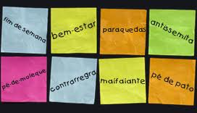
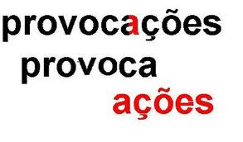
NEOLOGISMO
É um fenômeno linguístico que consiste na criação de uma palavra ou expressão nova, ou na atribuição de um novo sentido a uma palavra já existente. Surge quando o indivíduo quer se expressar, mas não encontra a palavra ideal. Para o falante nativo é fácil criar uma nova palavra sem nem mesmo se dar conta de que está utilizando um dos processos existentes na língua como a prefixação, a sufixação, a aglutinação ou a justaposição.
Notes:
21

Slide 22
NEOLOGISMO SEMÂNTICO: a palavra já existe, mas ganha uma nova conotação, um novo significado.
Ex:
Estou a fim de Fulano. (estou interessado).
Beltrano, não vai dar, deu zebra. (algo não deu certo).
Vou fazer um bico. (trabalho temporário).
NEOLOGISMO LEXICAL: é criada uma palavra nova, com um novo conceito.
Ex:
deletar (eliminar),
abobado (aquele que é “bobo”, sonso),
Notes:
22

Slide 23
Carnavália
Repique tocou
O surdo escutou
E o meu corasamborim
Cuíca gemeu, será que era meu, quando ela passou por mim? [...]
ANTUNES, A.; BROWN, C.; MONTE, M. Tribalistas, 2002 (fragmento).
No terceiro verso, o vocábulo “corasamborim”, que é a junção coração + samba + tamborim, refere-se, ao mesmo tempo, a elementos que compõem uma escola de samba e à situação emocional em que se encontra o autor da mensagem, com o coração no ritmo da percussão.
Notes:
23

Slide 24
6- Essa palavra corresponde a um(a)
A - estrangeirismo, uso de elementos linguísticos originados em outras línguas e representativos de outras culturas.
B - neologismo, criação de novos itens linguísticos, pelos mecanismos que o sistema da língua disponibiliza.
C - gíria, que compõe uma linguagem originada em determinado grupo social e que pode vir a se disseminar em uma comunidade mais ampla.
D - regionalismo, por ser palavra característica de determinada área geográfica.
E - termo técnico, dado que designa elemento de área específica de atividade.
Notes:
24

Slide 25
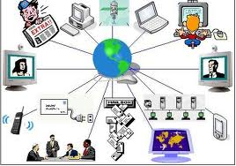
Hipertexto são conjuntos de elementos ligados por conexões em Internet. Estes elementos conectados formam uma grande rede de informação e podem ser palavras, imagens, vídeos, áudio, documentos. Um assunto é ligado ao outro em sequencia. A conexão é algo imprevisto. O hipertexto permite a comunicação de dados, organizando conhecimentos e guardando informações relacionadas.
No caso do texto escrito, podem ser consideradas como hipertexto as notas de rodapé, índices, sumários, bibliografias, citações que permitem a movimentação do leitor.
Notes:
25

Slide 26
Fora da ordem
Em 1588, o engenheiro militar italiano Agostinho Romelli publicou Le Diverse et Artificiose Machine, no qual descrevia uma máquina de ler livros. Montada para girar verticalmente, como uma roda de hamster, a invenção permitia que o leitor fosse de um texto ao outro sem se levantar de sua cadeira. Hoje podemos alternar entre documentos com muito mais facilidade — um clique no mouse é suficiente para acessarmos imagens, textos, vídeos e sons instantaneamente. Para isso, usamos o computador, e principalmente na internet — tecnologias que não estavam disponíveis no Renascimento, época em que Romelli viveu.
BERCITTO, D. Revista Língua Portuguesa. Ano II. Nº 14.
Notes:
26

Slide 27
7- O inventor italiano antecipou, no século XVI, um dos princípios definidores do hipertexto: a quebra de linearidade na leitura e a possibilidade de acesso ao texto conforme o interesse do leitor. Além de ser característica essencial da internet, do ponto de vista da produção do texto, a hipertextualidade se manifesta também em textos impressos, como
Notes:
27

Slide 28
a) dicionários, pois a forma do texto dá liberdade de acesso à informação.
b) documentários, pois o autor faz uma seleção dos
fatos e das imagens.
c) relatos pessoais, pois o narrador apresenta sua
percepção dos fatos.
d) editoriais, pois o editorialista faz uma abordagem
detalhada dos fatos.
e) romances românticos, pois os eventos ocorrem em
diversos cenários.
Notes:
28

Slide 29
Diferentemente do texto escrito, que em geral compele os leitores a lerem numa onda linear – da esquerda para a direita e de cima para baixo, na página impressa – hipertextos encorajam os leitores a moverem se de um bloco de texto a outro, rapidamente e não sequencialmente. Considerando que o hipertexto oferece uma multiplicidade de caminhos a seguir, podendo ainda o leitor incorporar seus caminhos e suas decisões como novos caminhos, inserindo informações novas, o leitor navegador passa a ter um papel mais ativo e uma oportunidade diferente da de um leitor de texto impresso. Dificilmente dois leitores de hipertextos farão os mesmos caminhos e tomarão as mesmas decisões.

Slide 30
8- No que diz respeito à relação entre o hipertexto e o conhecimento por ele produzido, o texto apresentado deixa claro que o hipertexto muda a noção tradicional de autoria, porque
A) é o leitor que constrói a versão final do texto.
B) o autor detém o controle absoluto do que escreve.
C) aclara os limites entre o leitor e o autor.
D) propicia um evento textual-interativo em que apenas o autor é ativo.
E) só o autor conhece o que eletronicamente se dispõe para o leitor.

Slide 32
9- A linguagem da tirinha revela
A) o uso de expressões linguísticas e vocabulário
próprios de épocas antigas.
B) o uso de expressões linguísticas inseridas no registro mais formal da língua.
C) o caráter coloquial expresso pelo uso do tempo verbal no segundo quadrinho.
D o uso de um vocabulário específico para situações comunicativas de emergência.
E a intenção comunicativa dos personagens: a de estabelecer a hierarquia entre eles.

Slide 33
Cuitelinho
Cheguei na bera do porto
Onde as onda se espaia.
As garça dá meia volta,
Senta na bera da praia.
E o cuitelinho não gosta
Que o botão da rosa caia.
Quando eu vim da minha terra,
Despedi da parentaia.
Eu entrei em Mato Grosso,
Dei em terras paraguaia.
Lá tinha revolução,
Enfrentei fortes bataia.
Notes:
33

Slide 34
A tua saudade corta
Como o aço de navaia.
O coração fica aflito,
Bate uma e outra faia.
E os oio se enche d´água
Que até a vista se atrapaia.
Folclore recolhido por Paulo Vanzolini e Antônio Xandó.
BORTONI-RICARDO, S. M. Educação em língua materna. São Paulo: Parábola, 2004.

Slide 35
10- Transmitida por gerações, a canção Cuitelinho manifesta aspectos culturais de um povo, nos quais se inclui sua forma de falar, além de registrar um momento histórico. Depreende-se disso que a importância em preservar a
produção cultural de uma nação consiste no fato de que produções como a canção Cuitelinho evidenciam a

Slide 36
A) recriação da realidade brasileira de forma ficcional.
B) criação neológica na língua portuguesa.
C) formação da identidade nacional por meio da tradição oral.
D) incorreção da língua portuguesa que é falada por pessoas do interior do Brasil.
E) padronização de palavras que variam regionalmente, mas possuem mesmo significado.

Slide 37
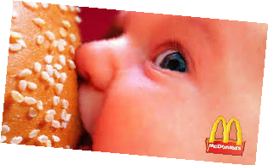
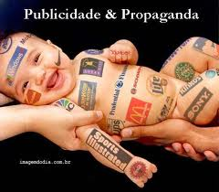
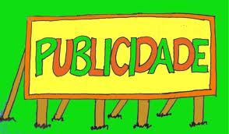
Definimos a publicidade como uma comunicação não pessoal e paga, de promoção de ideias, bens ou serviços, que leva a cabo um promotor identificado.
Por tanto existe um Emissor, uma Mensagem, um Meio e uns Receptores. A publicidade trata de comunicar uma mensagem empregando diferentes Meios de Comunicação.
Notes:
37

Slide 38

MOSTRE QUE SUA MEMÓRIA É MELHOR DO
QUE A DE COMPUTADOR E GUARDE ESTA
CONDIÇÃO: 12X SEM JUROS.
Campanha publicitária de loja de eletroeletrônicos. Revista
Época, Nº 424, 03 jul. 2006.
Notes:
38

Slide 39
11- Ao circularem socialmente, os textos realizam-se como práticas de linguagem, assumindo configurações específicas, formais e de conteúdo. Considerando o contexto em que circula o texto publicitário, seu objetivo básico é
a) influenciar o comportamento do leitor, por meio de apelos que visam à adesão ao consumo.
b) definir regras de comportamento social pautadas no combate ao consumismo exagerado.
c) defender a importância do conhecimento de informática pela população de baixo poder aquisitivo.
d) facilitar o uso de equipamentos de informática pelas classes sociais economicamente desfavorecidas.
e) questionar o fato de o homem ser mais inteligente que a máquina, mesmo a mais moderna.
Notes:
39

Slide 40
SE NO INVERNO É DIFÍCIL ACORDAR, IMAGINE DORMIR.
Com a chegada do inverno, muitas pessoas perdem o sono. São milhões de necessitados que lutam contra a fome e o frio. Para vencer esta batalha, eles precisam de você. Deposite qualquer quantia. Você ajuda milhares de pessoas a terem uma boa noite e dorme com a consciência tranquila.

Slide 41
12- O produtor de anúncios publicitários utiliza-se de estratégias persuasivas para influenciar o comportamento de seu leitor. Entre os recursos argumentativos mobilizados pelo autor para obter a adesão do público à campanha, destaca-se nesse texto
A- a oposição entre individual e coletivo, trazendo um
ideário populista para o anúncio.
B- a utilização de tratamento informal com o leitor, o
que suaviza a seriedade do problema.

Slide 42
C o emprego de linguagem figurada, o que desvia a atenção da população do apelo finananceiro.
D o uso dos numerais “milhares” e “milhões”, responsável pela supervalorização das condições dos necessitados.
E o jogo de palavras entre “acordar” e dormir”, o que relativiza o problema do leitor em relação ao dos necessitados

